Slide 1
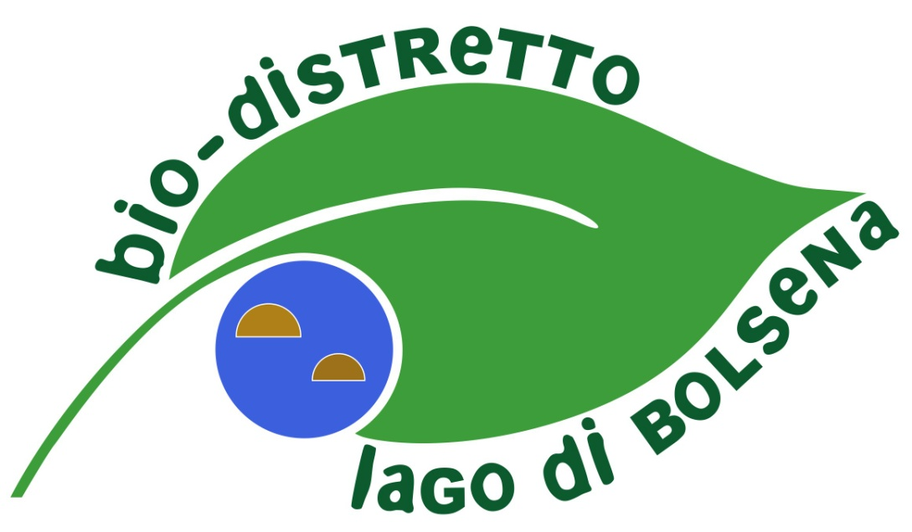
Progetto scolastico per le scuole superiori
Conoscere il Biodistretto Lago di Bolsena

Slide 2

2° anno
Gli Ecosistemi del Biodistretto
Lago di Bolsena

Slide 3
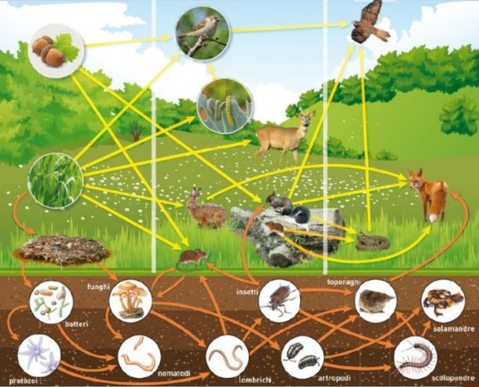
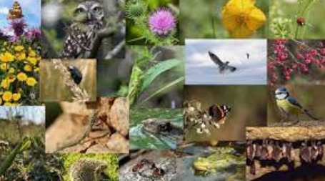
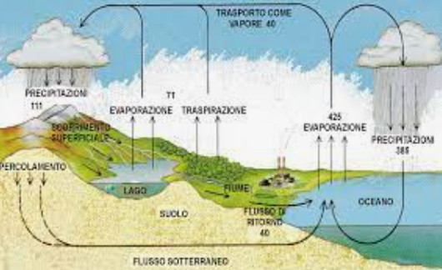
II concetto di Ecosistema
Un ecosistema è una unità territoriale che include tutti gli organismi presenti in una data area (la comunità): essi interagiscono con l’ambiente fisico in modo tale che un flusso di energia porta ad una ben definita struttura trofica (piramide alimentare e reti trofiche), a una diversità biotica (diversità di specie), a una ciclizzazione della materia all’interno del sistema (cicli biogeochimici).
Ogni ecosistema è caratterizzato dall’articolazione di questi 3 elementi
Reti trofiche
Diversità di specie
Cicli biogeochimici

Slide 4
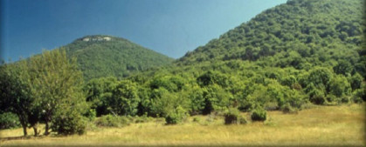
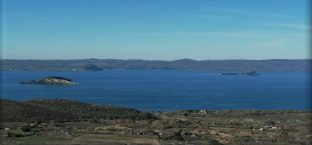
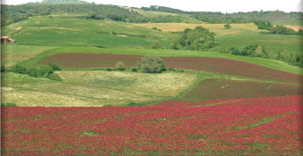
I 3 principali Ecosistemi presenti
Ecosistema forestale: Monte Rufeno, Monti Vulsini, Selva del Lamone
Ecosistema lacustre: Lago di Bolsena, Lago di Mezzano
Agroecosistema: Caldera di Latera, Piana dell’Alfina, pendici dei Vulsini e fascia perilacustre del Lago di Bolsena.

Slide 5
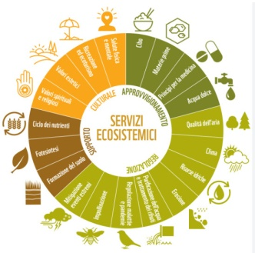
Ecosistema forestale
Una foresta non è un semplice insieme di piante ma è una comunità di organismi viventi formata da alberi di ogni età, arbusti ed erbe, specie animali, funghi, batteri, alghe e licheni, tutti legati tra loro da complessi rapporti di convivenza e di scambi di sostanze, che insieme formano l’ecosistema forestale.
Il bosco, come tutti gli ecosistemi, assicura importanti “servizi ecosistemici” (servizi gratuiti che questi ambienti naturali regalano all’uomo e al pianeta): protezione dai fenomeni erosivi e franosi, fornitura di ossigeno, regolazione climatica e sequestro di carbonio, effetti positivi sul ciclo dell’acqua e sulla sua purificazione, mantenimento di alti livelli di biodiversità, fornitura di legname da ardere, supporto ad attività sportivo-turistico-ricreative ed infine, benefici estetici, salutistici e spirituali.

Slide 6
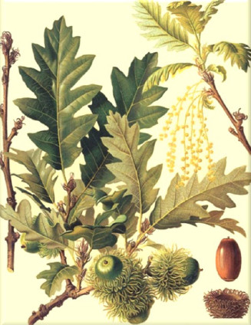
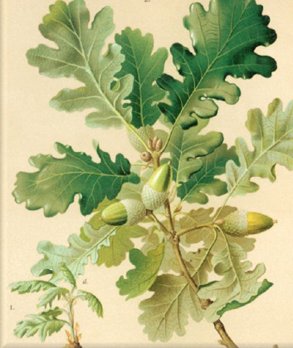
Principale tipologia forestale presente
La fascia altimetrica mediamente collinare, il clima temperato così come i suoli freschi e profondi, di natura vulcanica, hanno privilegiato tra le specie arboree le querce ed in particolare il cerro (Quercus cerris) e la roverella (Quercus pubescens)
Il cerro si riconosce facilmente per il cappello della ghianda che presenta una caratteristica “capigliatura”.
La roverella si riconosce facilmente per la parte inferiore della foglia che presenta una caratteristica “lanugine”.

Slide 7
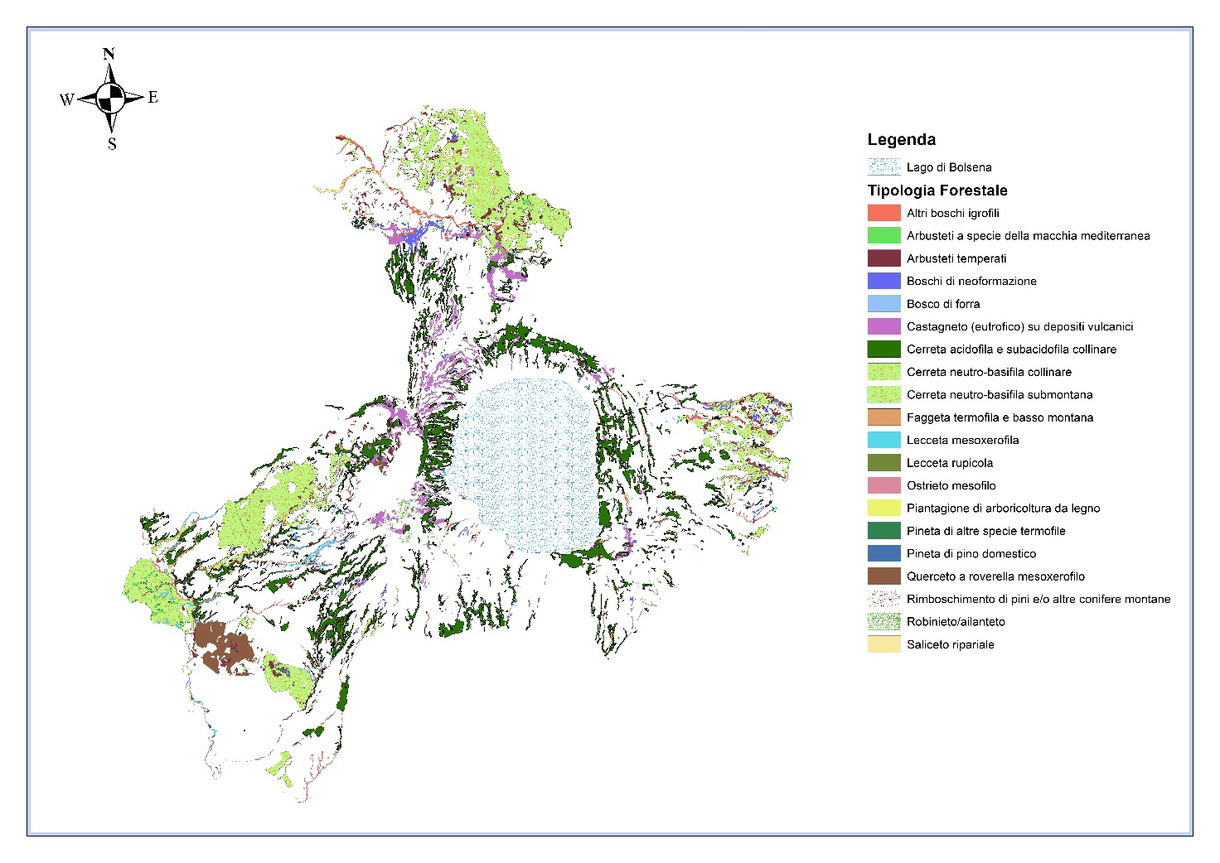
PRINCIPALI TIPOLOGIE FORESTALI PRESENTI NEL TERRITORIO DEL BIODISTRETTO

Slide 8
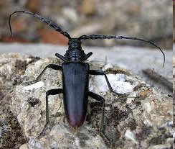
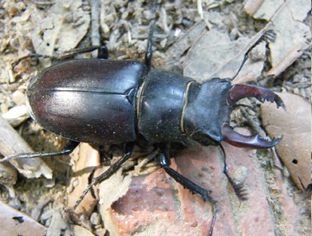
Fauna di interesse conservazionistico: Coleotteri saproxilici
Gli organismi saproxilici sono quelli associati al legno in decomposizione.
Nonostante il nome apparentemente funereo, il “legno morto” , rappresenta al contrario un microcosmo dove prosperano innumerevoli forme di vita che supportano l’intera comunità forestale.
Le due specie di Coleotteri saproxilici più rappresentative, presenti nei boschi del Biodistretto, sono il Cerambice delle querce (Cerambyx cerdo) (in alto) e il Cervo volante (Lucanus cervus) (in basso).

Slide 9
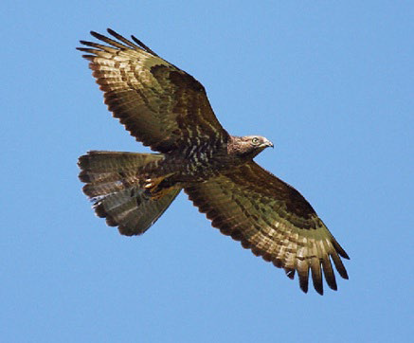
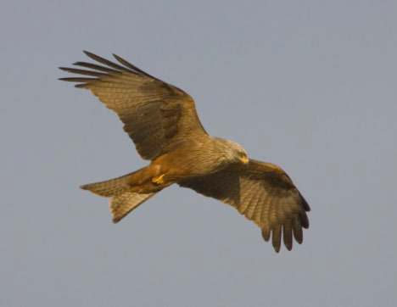
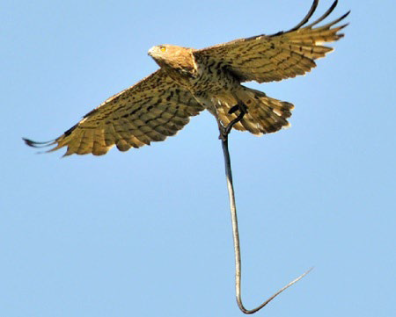
Fauna di interesse conservazionistico: comunità degli Uccelli nidificanti
L’avifauna delle quercete presenti nel Biodistretto rispecchia quella tipica dei querceti dell’Italia centrale.
Tra i Rapaci forestali, specie situate al vertice delle catene alimentari, sono presenti Poiana (Buteo buteo) e Sparviero (Accipiter nisus), più frequenti, e, più raramente, Falco pecchiaiolo (Pernis apivorus), Nibbio bruno (Milvus migrans), Biancone (Circaetus gallicus) che necessitano sia delle formazioni forestali per nidificare, con presenza di alberi di buone dimensioni, sia di spazi aperti limitrofi in cui alimentarsi e cacciare.
Principali specie presenti: Colombaccio (Columba palumbus), Scricciolo (Troglodytes troglodytes), Capinera (Sylvia atricapilla), Luì piccolo (Phylloscopus collybita), Pettirosso (Erithacus rubicola), Merlo (Turdus merula), Picchio muratore (Sitta europaea), Cinciallegra (Parus major), Cinciarella (Parus coeruleus), Cincia mora (Periparus ater), Codibugnolo (Aegithalos caudatus), Ghiandaia (Garrulus glandarius), Fringuello (Fringilla coelebs), Picchio rosso maggiore (Picoides major), Rampichino (Certhia brachydactyla).
Pecchiaiolo
Nibbio bruno
Biancone

Slide 10
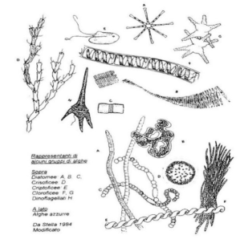
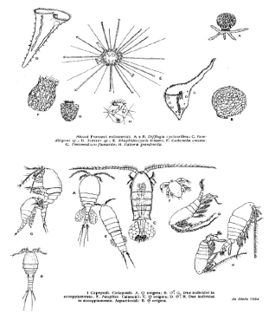
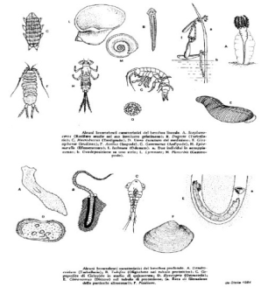
Ecosistema lacustre: i 3 principali macro-gruppi di organismi
I laghi non sono semplici serbatoi d’acqua: ogni lago è un ecosistema costituito dall’ambiente acquatico, dalle sue rive e dalla comunità biologica che in esso vive. Questa comprende tre principali gruppi di organismi: i produttori primari, i consumatori, il benthos.
I produttori primari sono i vegetali, che effettuano la fotosintesi clorofilliana: le macrofite, le alghe, il fitoplancton, una estesa “prateria”, sospesa e flottante nell’acqua che si estende in tutto il corpo idrico e che, in primavera inoltrata lo rende di un colore “verdastro”.
I consumatori sono gli organismi animali: da piccoli o microscopici (zooplancton) ad altri di maggiori dimensioni, come pesci e uccelli acquatici e ripariali svernanti e nidificanti.
Il benthos è costituito da animali, batteri e funghi che vivono sul fondo del lago: demolisce e decompone le spoglie dei vegetali e degli animali che vi cadono a pioggia dopo aver concluso il loro ciclo vitale

Slide 11
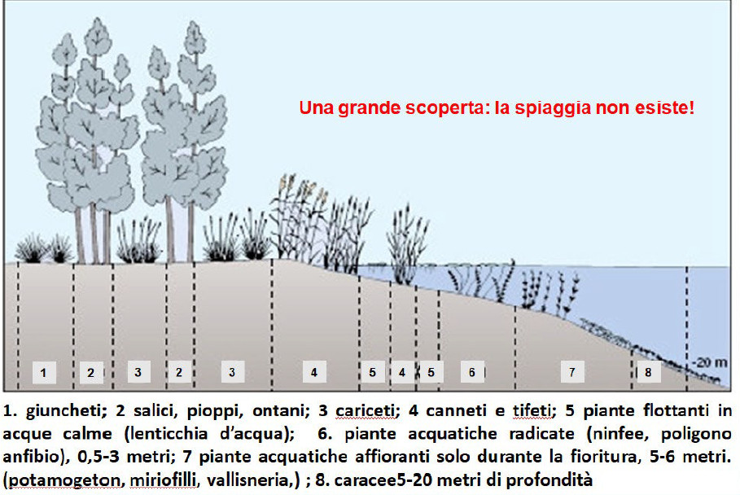
La vegetazione (macrofite ed alghe)
I laghi vulcanici hanno acque profonde e trasparenti che possono ospitare la vegetazione fino a 15-20 metri di profondità; è possibile schematizzare una sequenza tipica delle cinture di vegetazione di un lago che non abbia subito alcun tipo di intervento antropico.
Tutte le spiagge presenti nel lago di Bolsena sono quindi “artificiali”, determinate cioè dall’azione, storica e attuale, dell’uomo che le ha “liberate” dalla vegetazione in esse presente.

Slide 12
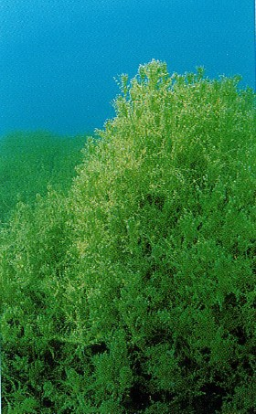
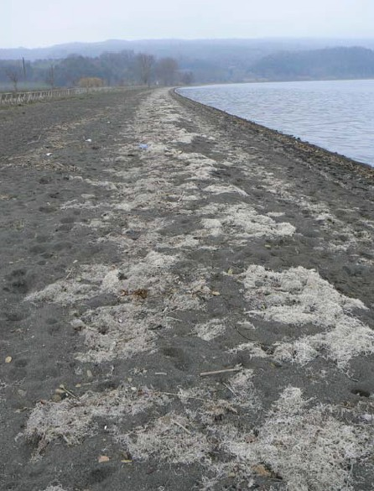
La vegetazione (le alghe Caracee)
Il Lago di Bolsena ospita ben 14 specie di alghe Caracee su 32 specie presenti in Italia.
Ecologicamente queste praterie sommerse, rappresentano i “Posidonieti” del lago , svolgono un ruolo essenziale per l’ossigenazione delle acque
Durante l’inverrno, con le burrasche si depositano sulle spiagge i resti delle Caracee

Slide 13
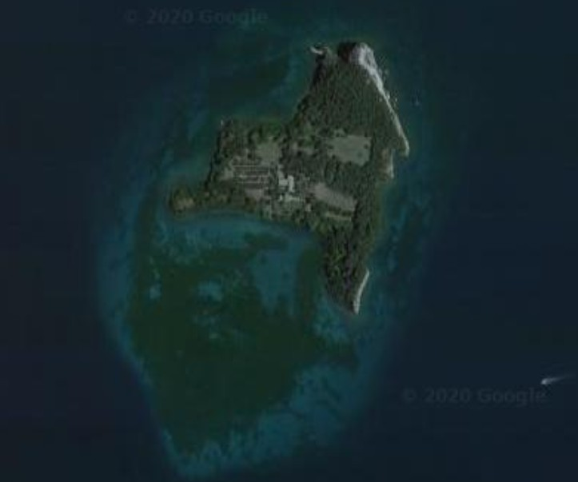
La vegetazione (le alghe Caracee)
Intorno alle Isole le alghe Caracee presentano questa disribuzione “a groviera”, a causa degli ancoraggi delle barche che ne strappano consistenti lembi

Slide 14
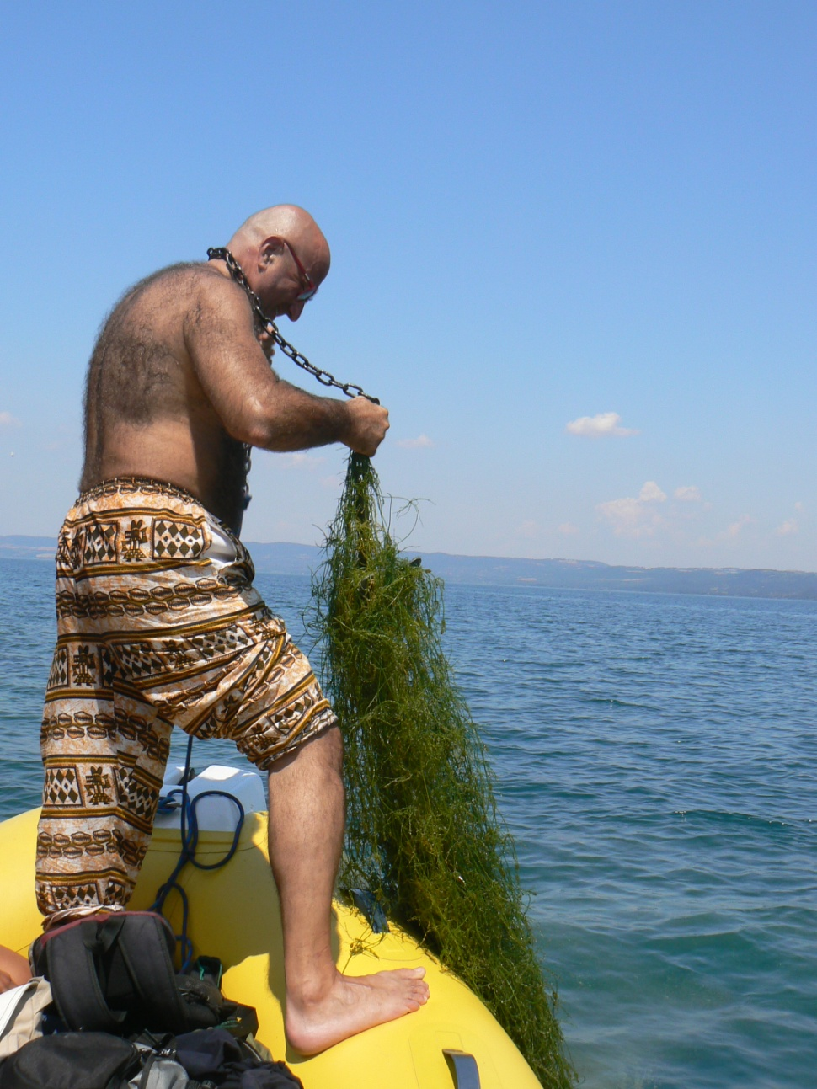
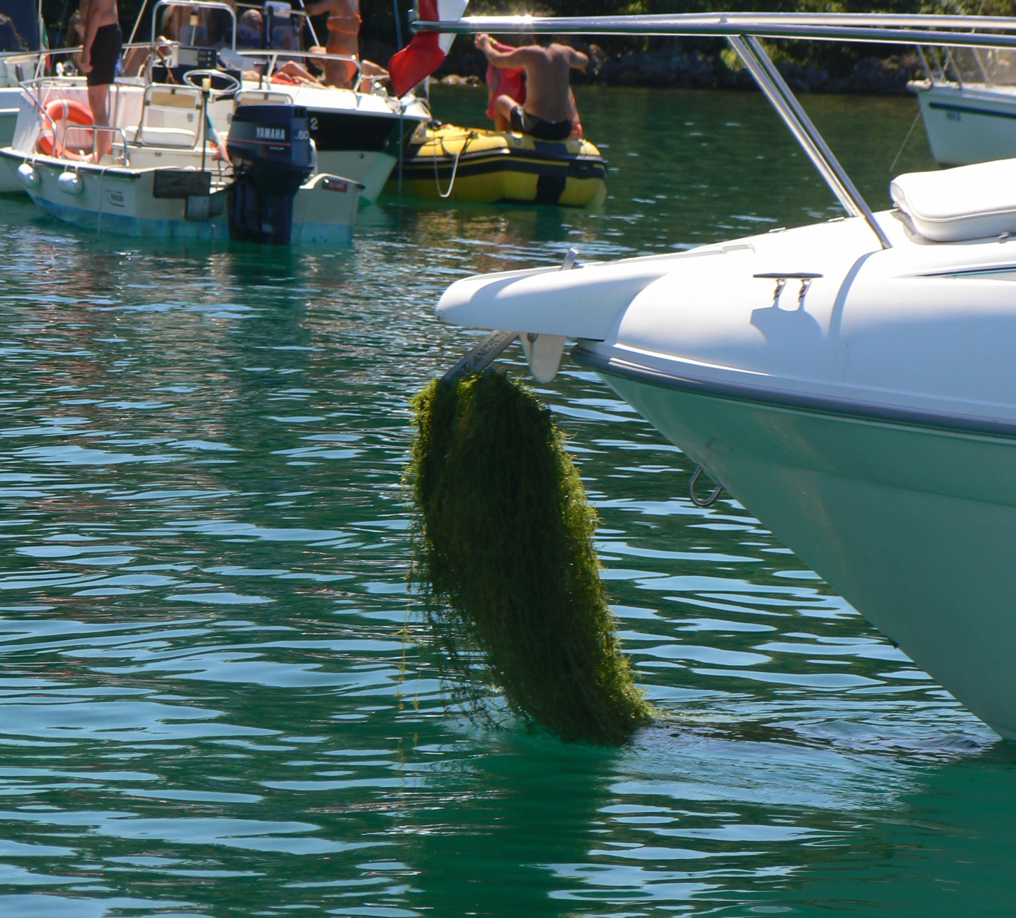
La vegetazione (le alghe Caracee)
Effetti dell’ancoraggio sulle Caracee e su altre piante acquatiche.

Slide 15
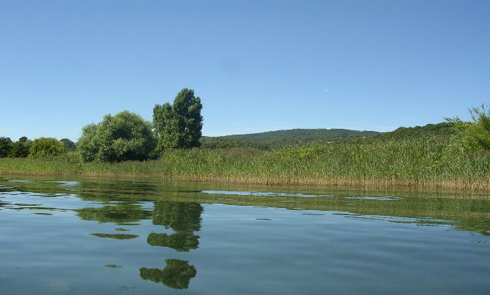
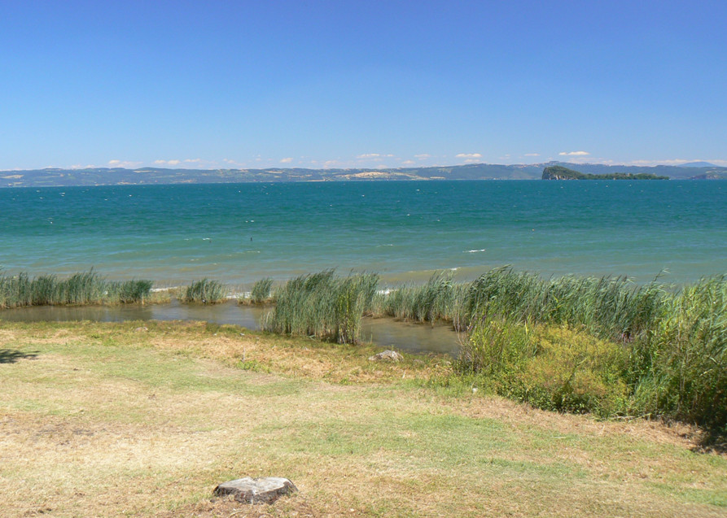
Il canneto a Cannuccia di palude (Phragmites australis)
Il Canneto a Cannuccia di palude si sviluppa sulla sponda emersa e nella zona di interfaccia fra terra e acqua, lungo una fascia profonda da 0 a 1 m,. E’ presente lungo la costa occidentale e lungo la costa orientale, mentre è assente lungo i settori settentrionale e meridionale del lago. E’ in fortissima regressione in tutto il lago ed attualmente sono presenti solo piccoli tratti, in precarie condizioni
Il canneto com’era fino alla metà degli anni ’90 dello scorso secolo
Il canneto nello stato attuale (2023)

Slide 16
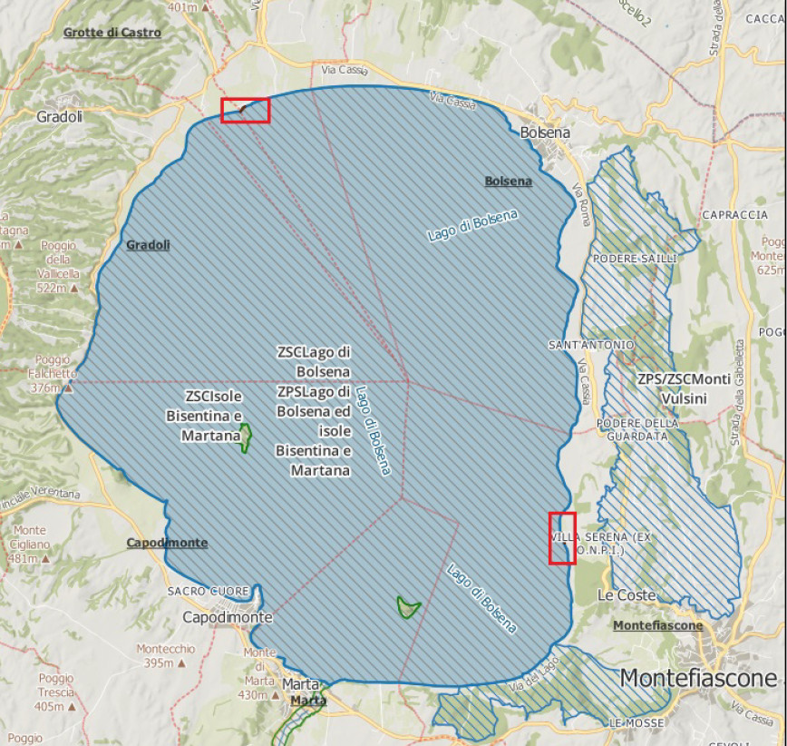
Il Biodistretto sta realizzando un progetto di ripristino della vegetazione ripariale con la collaborazione dei comuni di Montefiascone e di San Lorenzo nuovo
I rettangoli rossi indicano tratti di riva interessati dal progetto
Principali funzioni ecologiche svolte dal Canneto a Cannuccia di palude:
Habitat riproduttivo, per diverse specie di Uccelli (ad es. Tarabusino, Cannareccione, Cannaiola, Svasso maggiore, Tuffetto)
Nursery per stadi giovanili, riproduzione e rifugio per molte specie ittiche (ad es. Luccio)
Mascheramento con funzione antidisturbo per le specie di uccelli acquatici
Fascia tampone con forte capacità fitodepurativa per fosfati e nitrati derivanti da agricoltura e sversamenti (ora assai rari).

Slide 17
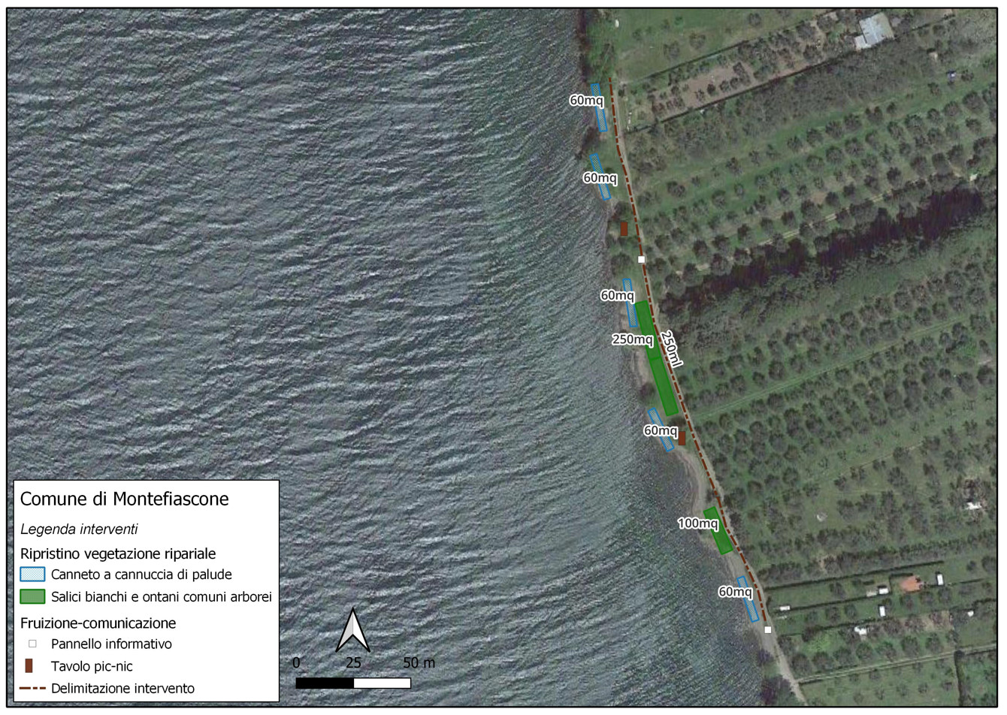

Slide 18
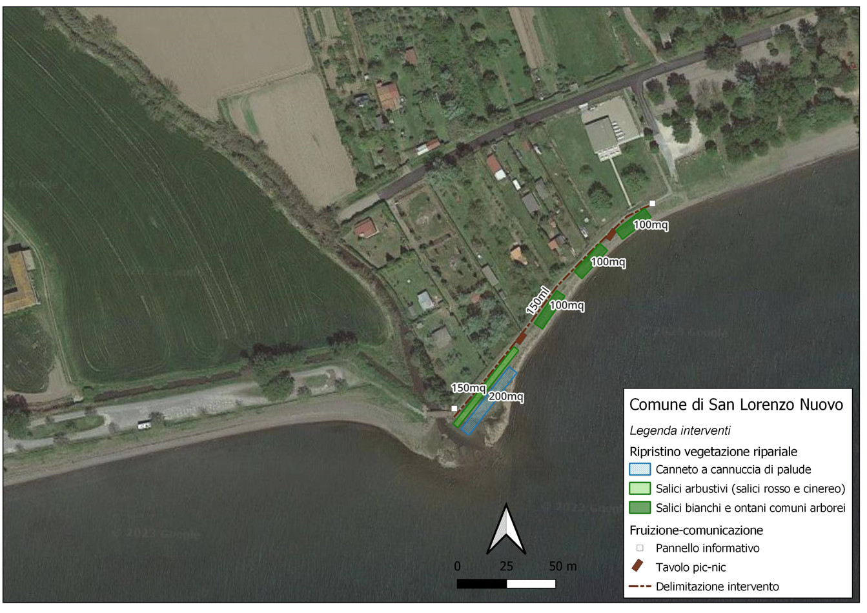

Slide 19
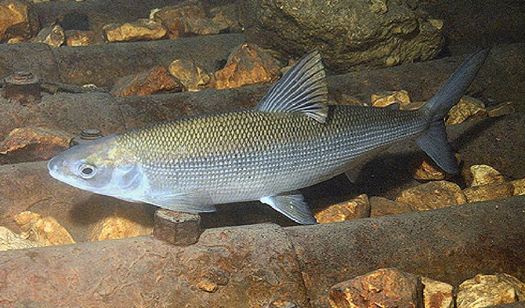
I pesci del Lago di Bolsena
Di solito si parla di pesci solo a fini alimentari, mentre la comunità ittica svolge un importante ruolo ecologico nel Lago che vede coinvolte le reti trofiche del fitoplancton e dello zooplancton, oltre a costituire una risorsa alimentare per le numerose specie ittiofaghe di Uccelli acquatici.
Non solo Coregone!

Slide 20
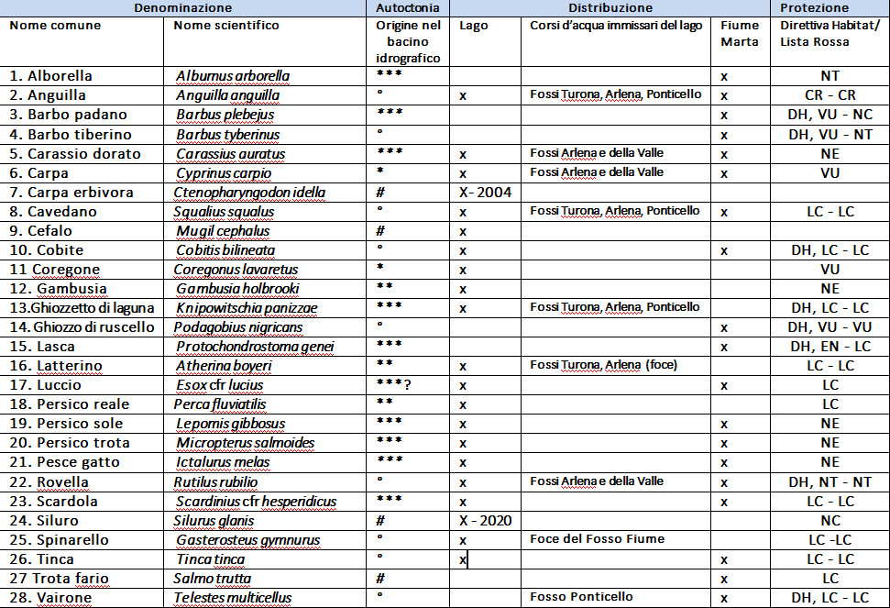
I pesci del Lago di Bolsena
° Specie indigena;
*Specie introdotta prima del 1900 e acclimatata;
** Specie introdotta all'inizio del secolo e acclimatata;
*** Specie introdotta dopo la seconda metà del secolo e acclimatata;
# Specie introdotta in tempi diversi e non acclimatata (viene indicato l’anno in cui ne è stata accertata la presenza);
? Specie che andrebbe confermata da un punto di vista tassonomico

Slide 21
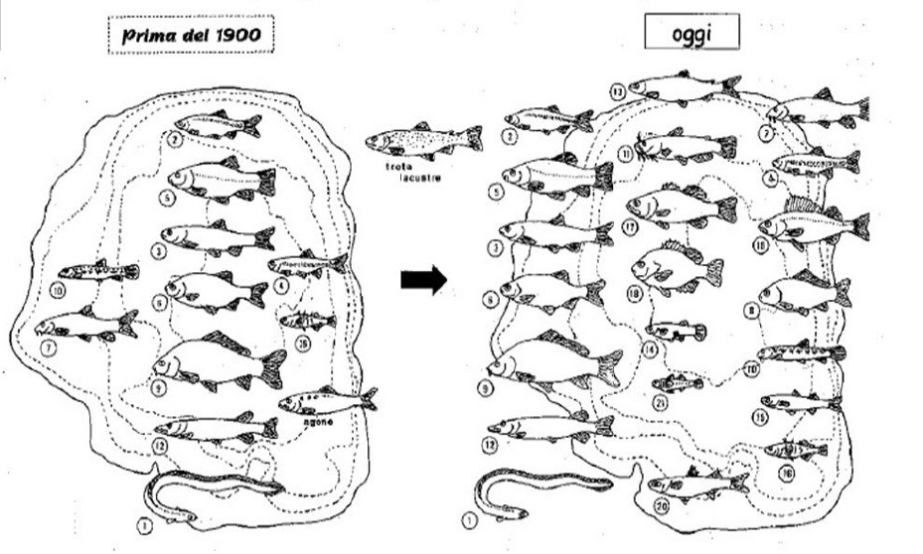
I pesci del Lago di Bolsena
L’aumento di biodiversità non è, di per sé, un fattore positivo; dipende da quali specie compongono la comunità.
Le specie in più sono tutte state immesse e non appartengono alla comunità ittica originaria, causando quindi squilibri ecologici.

Slide 22
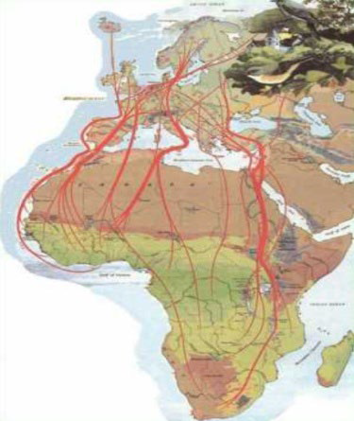
Gli uccelli svernanti del Lago di Bolsena
Il lago e le acque intorno alle due isole costituiscono un importante sito di migrazione e svernamento per molte specie di uccelli acquatici provenienti dal centro e nord Europa.
Durante i mesi invernali esse sono costrette a lasciare le loro aree riproduttive a causa dell’abbassamento delle temperature, la conseguente formazione di ghiaccio nei corpi idrici e la diminuzione delle ore di luce disponibili per la ricerca del cibo.
Queste specie di uccelli acquatici quindi migrano verso sud ed una delle rotte di migrazione passa per l’Italia centrale e quindi anche per il Lago di Bolsena.

Slide 23
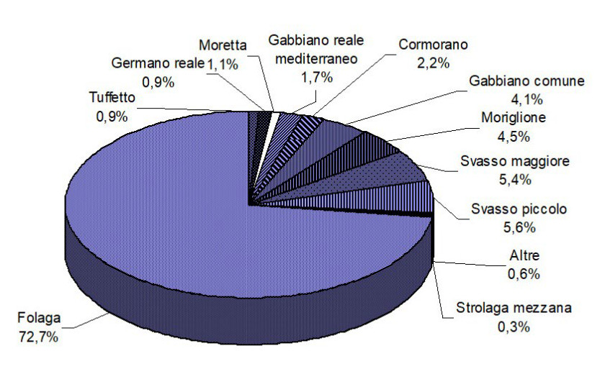
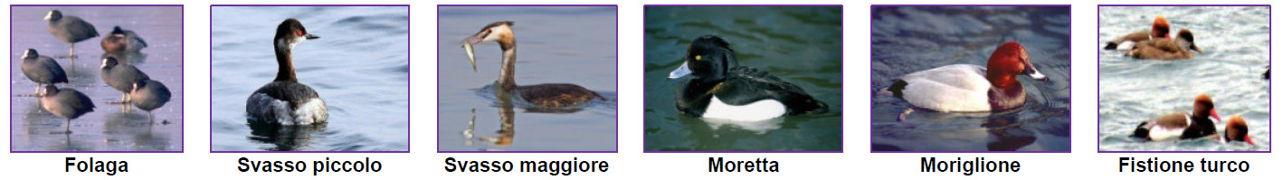
Gli uccelli svernanti del Lago di Bolsena
Grazie a censimenti trentennali effettuati nell’ambito dell’IWC (International Waterfowl Census), si è potuto verificare la presenza di una media di circa 10.000 individui di Uccelli acquatici svernanti ogni anno, appartenenti a 15-18 specie, che trovano nel Lago di Bolsena le condizioni di tranquillità e le risorse trofiche loro necessarie.
Nel grafico a torta le specie più frequenti
Negli ultimi anni (non riportato nel grafico) rilevante anche la presenza del Fistione turco, con diverse centinaia di individui svernanti.

Slide 24
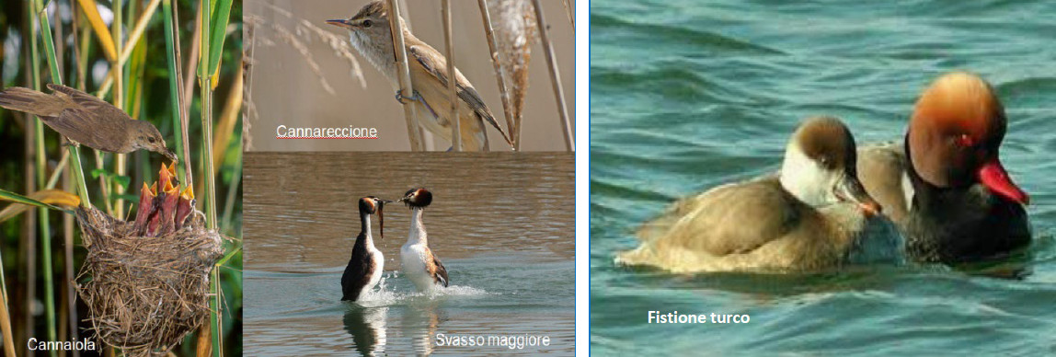
Gli uccelli nidificanti del Lago di Bolsena
Per quanto riguarda le specie di Uccelli nidificanti, la pressoché scomparsa del canneto a Cannuccia di palude ha visto venir meno uno degli habitat riproduttivi più importanti per le specie di Uccelli acquatici, che lo utilizzano per ancorare il loro nido. Tra le specie nidificanti sono presenti, anche se fortemente diminuite, Cannareccione, Cannaiola, Svasso maggiore; scomparso invece il Tarabusino, un piccolo Airone che nidificava nel canneto. Da qualche anno nidifica nel lago, oltre a svernarvi, il Fistione turco. Piuttosto comune la Folaga.

Slide 25
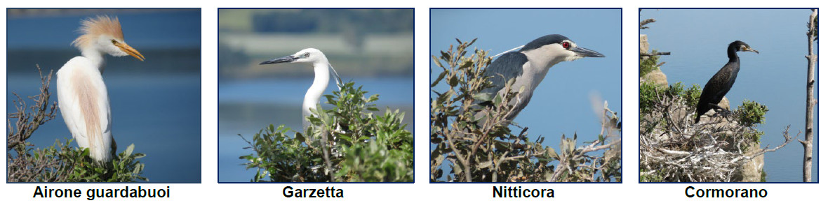
Gli uccelli nidificanti del Lago di Bolsena
Uno dei principali motivi di rilevanza ornitologica del lago di Bolsena, è costituito dalla presenza sull’Isola Bisentina, di una colonia mista di Ardeidi (dal 2007) e di Cormorani (dal 2008). Gli ultimi dati disponibili (2022) restituiscono la presenza di 428 nidi di Aironi, ripartiti tra Airone guardabuoi (416 nidi-coppie), Nitticora (10 nidi-coppie), Garzetta (2 nidi-coppie).
Il Cormorano nidifica sull’Isola Martana (117 coppie) e sull’Isola Bisentina (276 coppie ): svolge un importante ruolo ecologico in quanto si trova al vertice della catena alimentare che regola la comunità ittica composta, come abbiamo visto, da molte specie alloctone che con il lago non c'entrano nulla come ad esempio il Persico trota, Persico sole, Pesce gatto.

Slide 26
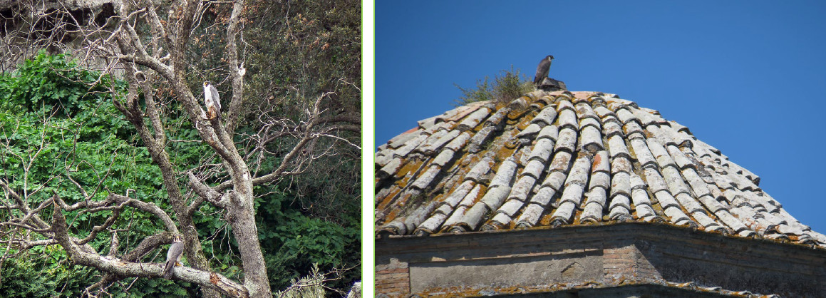
Gli uccelli nidificanti del Lago di Bolsena
Una presenza significativa sulle falesie delle due isole e sul Promontorio di Bisenzio è quella di coppie nidificanti (almeno 2) di Falco pellegrino (Falco peregrinus), un rapace che si alimenta di altre specie di uccelli che preda direttamente in volo, raggiungendo ragguardevoli velocità.
Specie alloctone ed immesse che si riproducono nel lago sono il Cigno reale (Cygnus olor) con 2-3 coppie e l’Oca del Canada (Branta canadensis) con 35-40 coppie; al momento la loro presenza non sembra influenzare negativamente la presenza di altre specie.

Slide 27
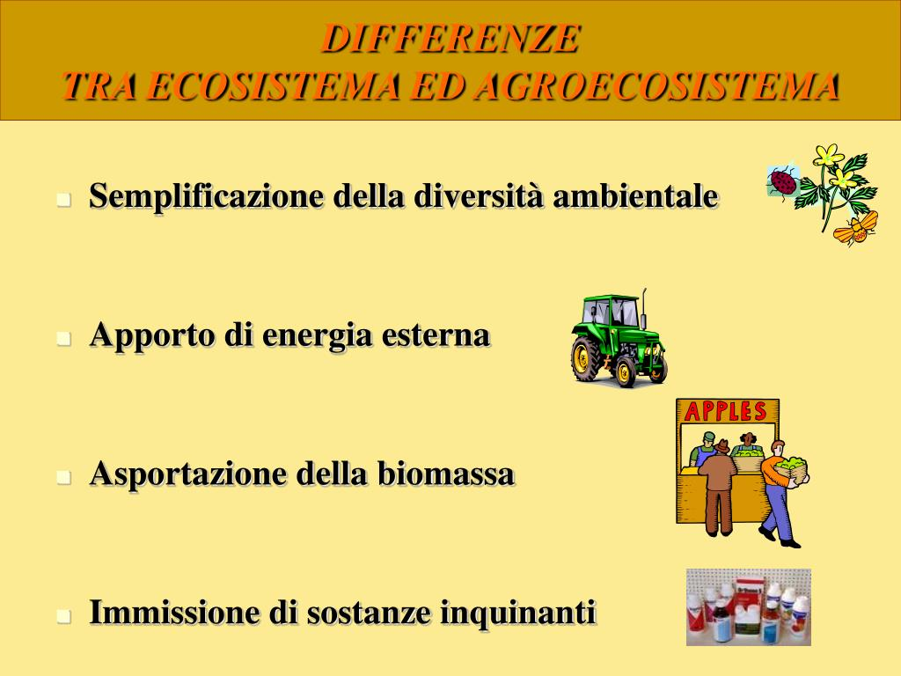
Agroecosistema
L’agroecosistema è l’unità di studio della ecologia agraria ossia dell’ecologia applicata ad attività agricola. L’agro-ecosistema non è altro che un ecosistema usato a scopi agricoli che risulta dalla sovrapposizione di interventi agrari sull’ambiente naturale.
L’agroecosistema viene quindi alimentato da due flussi energetici distinti: quello naturale di derivazione solare, gratuito e praticamente illimitato, e quello ausiliario derivato da combustibili fossili, dispendioso e finito.

Slide 28
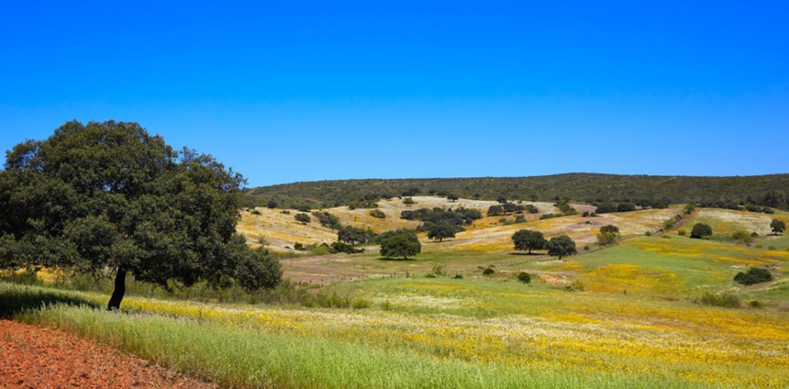
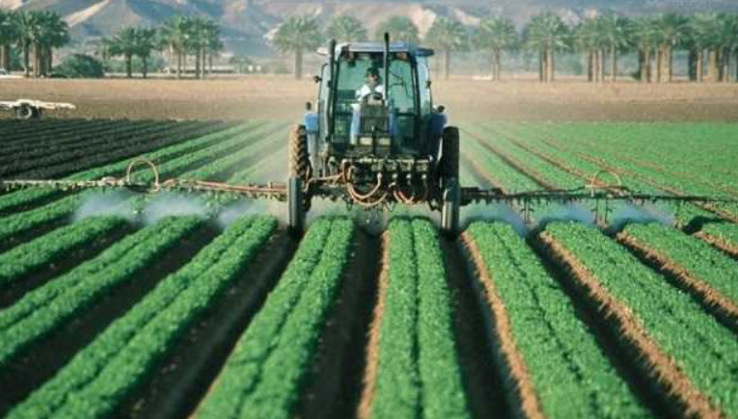
Agroecosistema
Fino agli anni 50 dello scorso secolo anche l’agricoltura dei paesi industrializzati si basava prevalentemente sul principio della oculata conservazione della sostanza organica del suolo, la rotazione delle colture e i sistematici apporti di letame. La stessa rotazione delle colture provvedeva inoltre al controllo biologico delle erbe infestanti e dei parassiti. Gli appezzamenti di terreno erano a misura d’uomo e delimitati da siepi, boschetti ed alberi camporili che garantivano il mantenimento degli equilibri biologici anche nell’ambiente strutturalmente più semplificato dei campi coltivati.
A partire dagli anni 50 del secolo scorso, con lo sviluppo poderoso della meccanizzazione e la disponibilità sempre più larga di concimi e di pesticidi, gli agroecosistemi hanno gradatamente cambiato fisionomia e modificato il funzionamento di base; gli appezzamenti di terreno sono stati accorpati a misura di macchina (molto più grandi ed agibili dalle macchine agricole), ottenuti abbattendo le siepi che delimitavano le diverse proprietà, eliminando le colture diversificate e sostituendole con colture più semplificate, utilizzando concimi (con input di azoto e fosforo) e pesticidi e realizzando così la completa manipolazione di sistemi colturali.

Slide 29
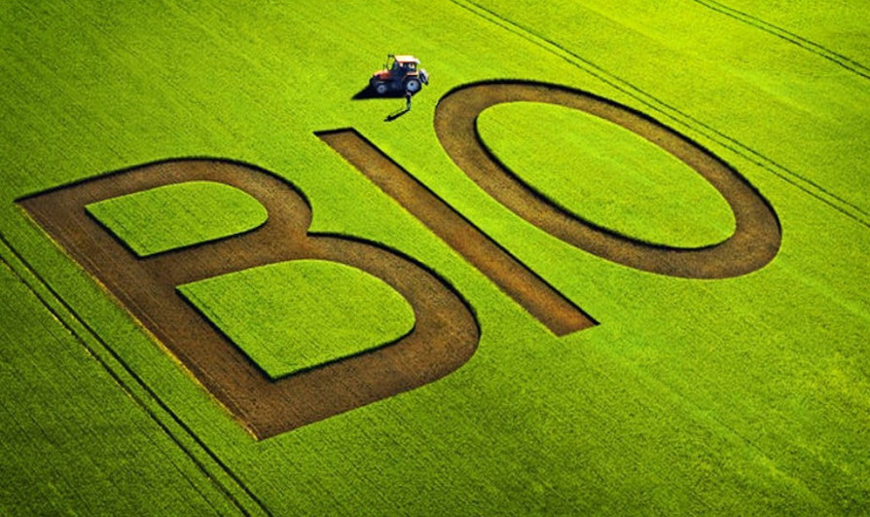
Agroecosistema
L’opinione pubblica è ormai consapevole circa i rischi ambientali e sanitari derivanti dall’agricoltura industrializzata che causa squilibri ecologici e richiede un largo uso di composti chimici ad impatto ambientale negativo. Acquistano pertanto crescente vigore e consenso movimenti di opinione e di azione impegnati a sostenere e mettere in pratica forme di agricoltura alternativa, che contestano i principi portanti dell’agricoltura corrente o convenzionale.
La pressione pubblica si è risolta in provvedimenti legislativi e alcuni paesi infatti hanno adottato specifiche norme che regolano l’esercizio dell’agricoltura biologica e dell’agricoltura integrata. Una serie di caratteri è comune a tutte le forme di agricoltura alternativa e riguarda tanto la struttura aziendale quanto le tecniche colturali. Generalmente sussiste il divieto di fare uso di mezzi chimici di sintesi come concimi e pesticidi sulla cui applicazione si basa invece l’agricoltura convenzionale.

Slide 30
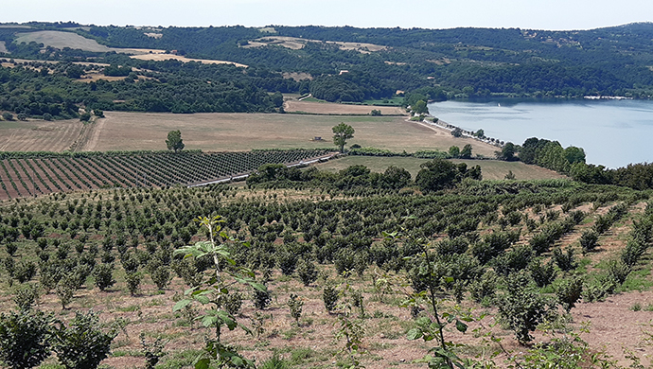
È stato questo tipo di analisi e di riflessioni che ha condotto alla nascita del Biodistretto Lago di Bolsena che si prefigge di aumentare in modo significativo la percentuale della conduzione in biologico degli agro ecosistemi presenti nel comprensorio, amplificandone quindi i contenuti in biodiversità.
Le principali colture presenti nel Biodistretto, caratterizzanti gli agro ecosistemi presenti, sono rappresentate da oliveti, vigneti, seminativi, patate, orticole, frutteti e, più recentemente, noccioleti. Quest’ultima coltivazione necessita di abbondante irrigazione, concimazione e uso di fitofarmaci. La sua ulteriore diffusione nel comprensorio lacustre contribuirebbe a peggiorare in modo significativo la qualità ambientale delle acque del lago, facendone aumentare l’eutrofizzazione.

Slide 31
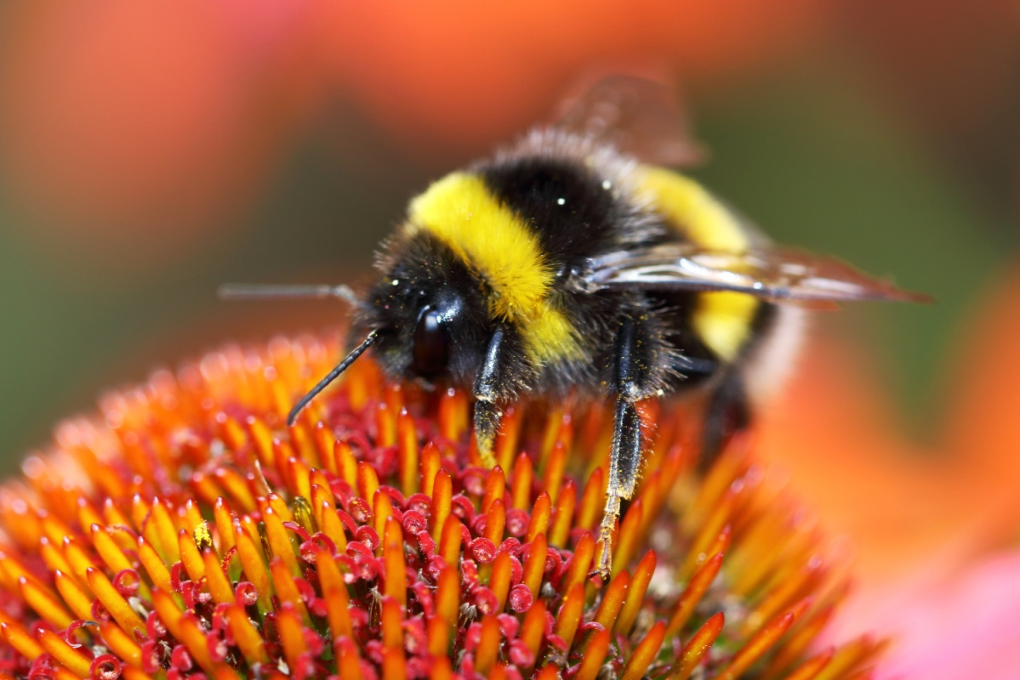
Agroecosistemi: elementi che favoriscono la biodiversità
Conversione dell’agricoltura intensiva ad una agricoltura biologica
Oltre a tutti i benefici sulla biodiversità e sulla salute umana, si ritiene opportuno evidenziare i benefici dell’agricoltura biologica nei confronti della conservazione degli impollinatori.
Più del 40% delle specie di invertebrati, in particolare api e farfalle, che garantiscono l’impollinazione, rischiano di scomparire a causa dell’utilizzo dei neonicotinoidi, sostanze utilizzate per difendere le colture dall’attacco di altre specie di insetti. Una volta assunti attraverso il polline, colpiscono il sistema nervoso e causano una perdita di memoria rendendo le api incapaci di procacciarsi il cibo.
Le api domestiche e selvatiche sono responsabili di circa il 70% dell’impollinazione di tutte le specie vegetali viventi sul pianeta e garantiscono circa il 35% della produzione globale di cibo.

Slide 32
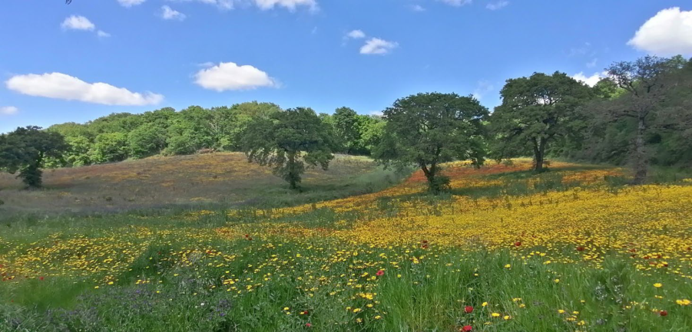
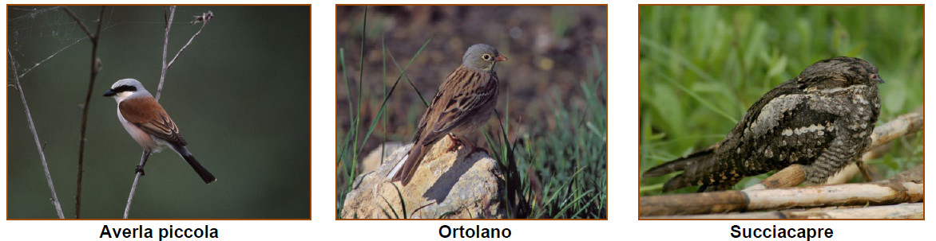
Agroecosistemi: elementi che favoriscono la biodiversità
Presenza di siepi, filari e boschetti, alberi camporili
Da un punto di vista biologico è innegabile il contributo delle siepi per l’arricchimento faunistico del territorio agricolo, soprattutto se utilizzato a seminativi. La presenza delle siepi tra i campi coltivati costituisce una rete di corridoi ecologici biologicamente ricchi che consentono alle specie animali di attraversare le aree agricole ad agricoltura intensiva.
Le siepi e gli alberi camporili sono elementi essenziali per garantire la possibilità di nidificazione a diverse specie di Uccelli tra cui l’Averla piccola (Lanius collurio), l’Ortolano (Emberiza hotulana), il Succiacapre (Caprimulgus europaeus).

Slide 33
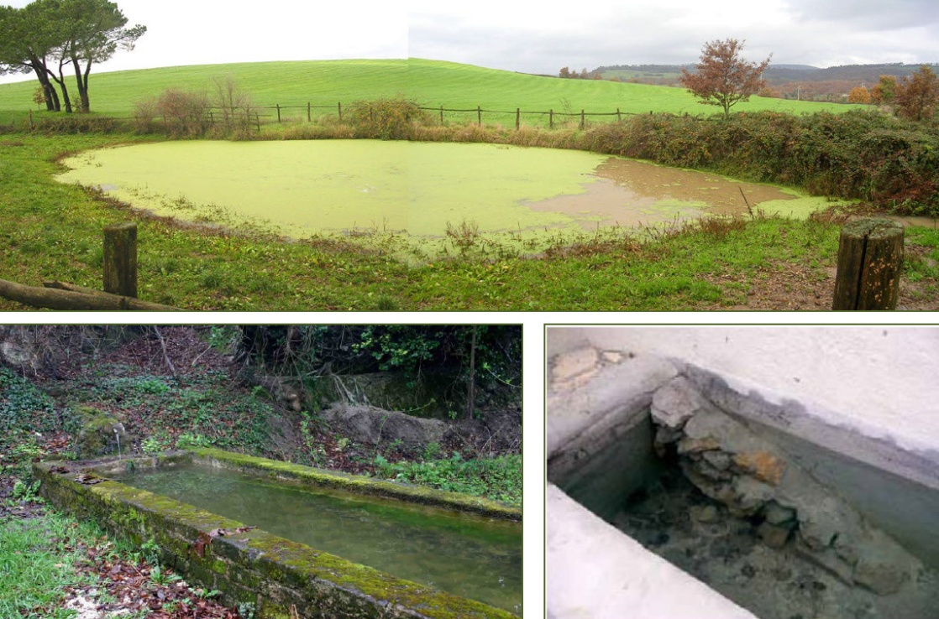
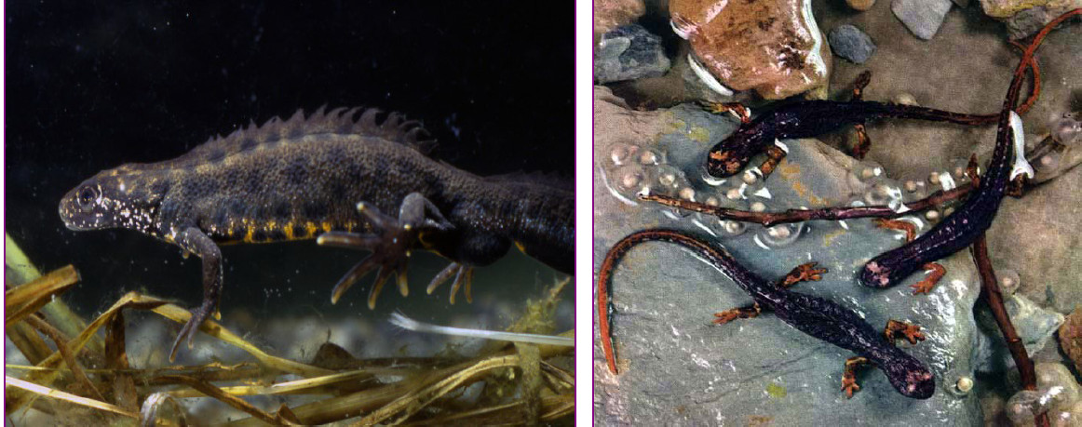
Agroecosistemi: elementi che favoriscono la biodiversità
Presenza di trosce e fontanili
Oltre alla funzione principale per l’abbeverata del bestiame domestico, questi elementi, se correttamente gestiti e manutenuti, costituiscono un habitat riproduttivo e trofico per diverse specie di Anfibi che si ritrovano anche in agro-ecosistemi di tipo estensivo, tra cui la Salamandrina dagli occhiali (Salamandrina perspicillata), il Tritone crestato (Triturus carnifex), il Tritone punteggiato (Lissotriton italicus), il Rospo comune (Bufo bufo).
Tritone crestato
Salamandrina dagli occhiali

Slide 34
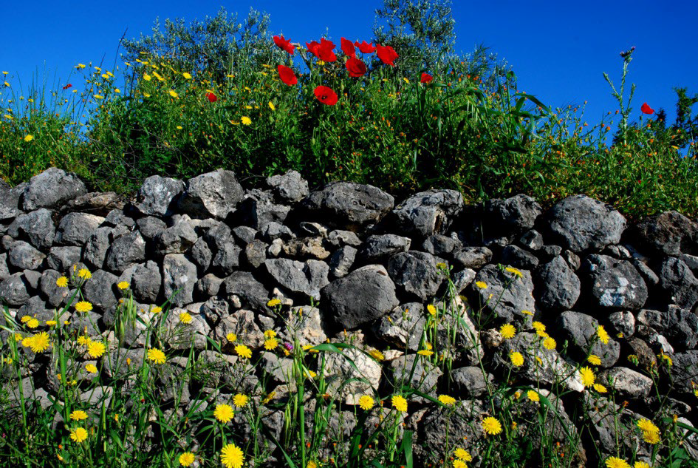

Agroecosistemi: elementi che favoriscono la biodiversità
Presenza di muretti a secco
Oltre a svolgere la funzione di delimitazione delle proprietà agricole, svolgono molte delle funzioni espletate dalle siepi (ad es. spezzano il propagarsi del vento riducendo l’evapotraspirazione, favoriscono il mantenimento dell’umidità nel suolo, limitano l’erosione). Costituiscono inoltre l’habitat per la sosta ed il riparo di diverse specie animali, tra cui molteplici specie di Invertebrati, di Rettili, quali Ramarro (Lacerta bilineata), Lucertola campestre (Podarcis sicula), Lucertola muraiola (Podarcis muralis), Orbettino (Anguis fragilis), diverse specie di serpenti tra cui Colubro liscio Coronella austriaca, Cervone (Elaphe quatuorlineata) e piccoli Mammiferi.
Il Cervone è una specie di Rettile, innocua per l’uomo, che frequenta i muretti a secco.

Slide 35
Per concludere
I 3 Ecosistemi sono naturalmente in rapporto ecologico tra loro e l’Ecosistema lacustre è quello che risente dell’apporto di fosforo e azoto derivante dagli usi antropici che vengono effettuati negli altri due ecosistemi e che, se non si interviene in modo opportuno, ne fanno peggiorare la qualità ambientale delle acque, portando all’eutrofizzazione.
Si suggerisce la lettura dell’articolo di Elizabeth Kolbert che troverete sul sito dell’Associazione Lago di Bolsena
https://www.bolsenaforum.it/criticita-del-lago/agricoltura-intensiva/la-maledizione-del-fosforo-di-elizabeth-kolbert/

Slide 36

Il Biodistretto Lago di Bolsena rappresenta una grande opportunità anche per la tutela degli Ecosistemi
Notes:
Conosciamo il territorio

